Slide 1
Муниципальное казённое дошкольное образовательное учреждение « Детский сад № 20 общеразвивающего вида» с. Чугуевка Чугуевского района Приморского края
Портфолио воспитателя Панковой Нины Александровны

Slide 2
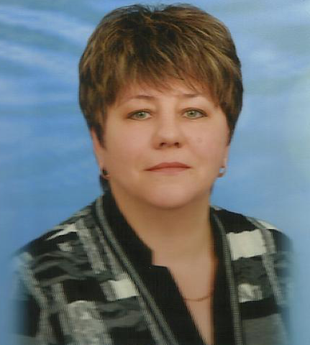
Общие сведения:
Панкова Нина Александровна.
Воспитатель первой квалификационной категории.
Стаж педагогической деятельности 27 лет.
Образование: среднее специальное.
В 1986 году окончила Владивостокское педагогическое училище № 2
По специальности – дошкольное воспитание;
Квалификация – воспитатель детского сада.

Slide 3
2011году в ПКИППКРО « Подготовка специалистов к работе в экспертных группах» 82 часа.
2011 году приняла участие в районном фестивале педагогических идей « Открой себя».
Тема по самообразованию: « Роль игры в развитии детей».
2012 году подтвердила первую квалификационную категорию
2012 году приняла участие в краевом конкурсе «Подари птицам тепло своей души». Волохотюк Мария и Саввич Артем заняли первые места.
2013году приняла участие в районном семинаре « Гендерное воспитание»
2013 году участие в районном конкурсе « Зеленый огонек», награждены дипломом первой степени.
2014 году приняла участие в районном конкурсе « Зеленый огонек», награждены дипломом третьей степени.
2014 приняла участие в районном смотре-конкурсе «Лучшее дизайнерское решение оформления групп, игровых зон»
Награждена почетной грамотой Департамента образования и науки Администрации Приморского края.

Slide 4
Мой девиз в работе
От правильного воспитания детей зависит благосостояние всего народа

Slide 5
Я – воспитатель!
И этим я горжусь.
Быть воспитателем не только интересно, но еще очень ответственно, ведь тебе доверяют самое дорогое – детей. Воспитатель это не только тот кто воспитывает и обучает, это прежде всего друг для детей. И то как ты будешь относиться к детям ,зависит их доверие к тебе. Воспитатель это вторая мама. Воспитатель это пример для подражания, чтобы быть воспитателем нужно очень любить детей.

Slide 6
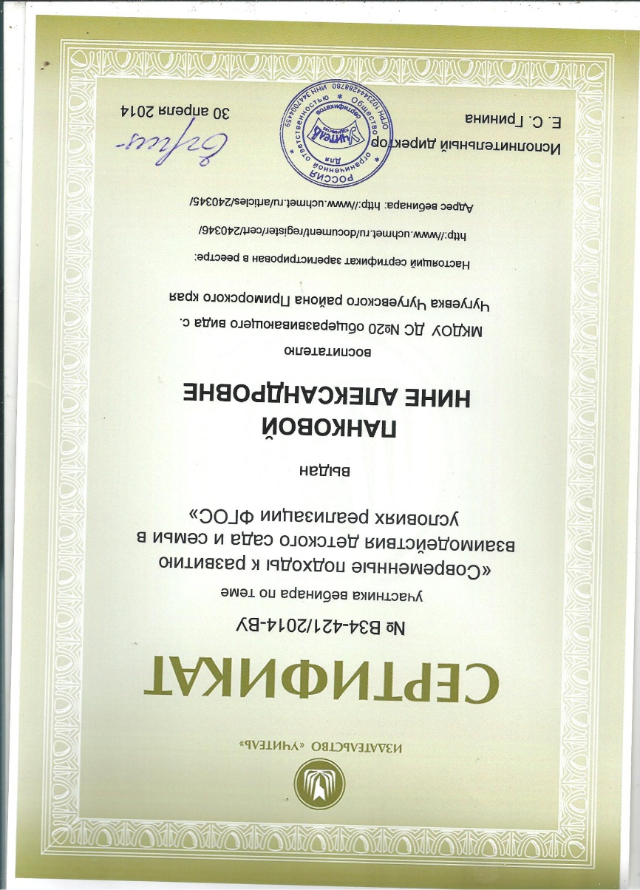
Мои достижения

Slide 7
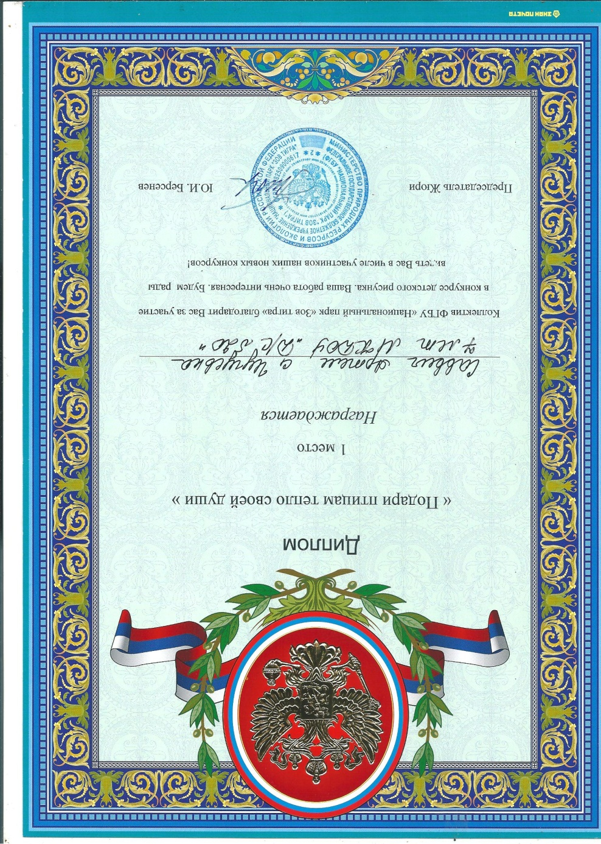
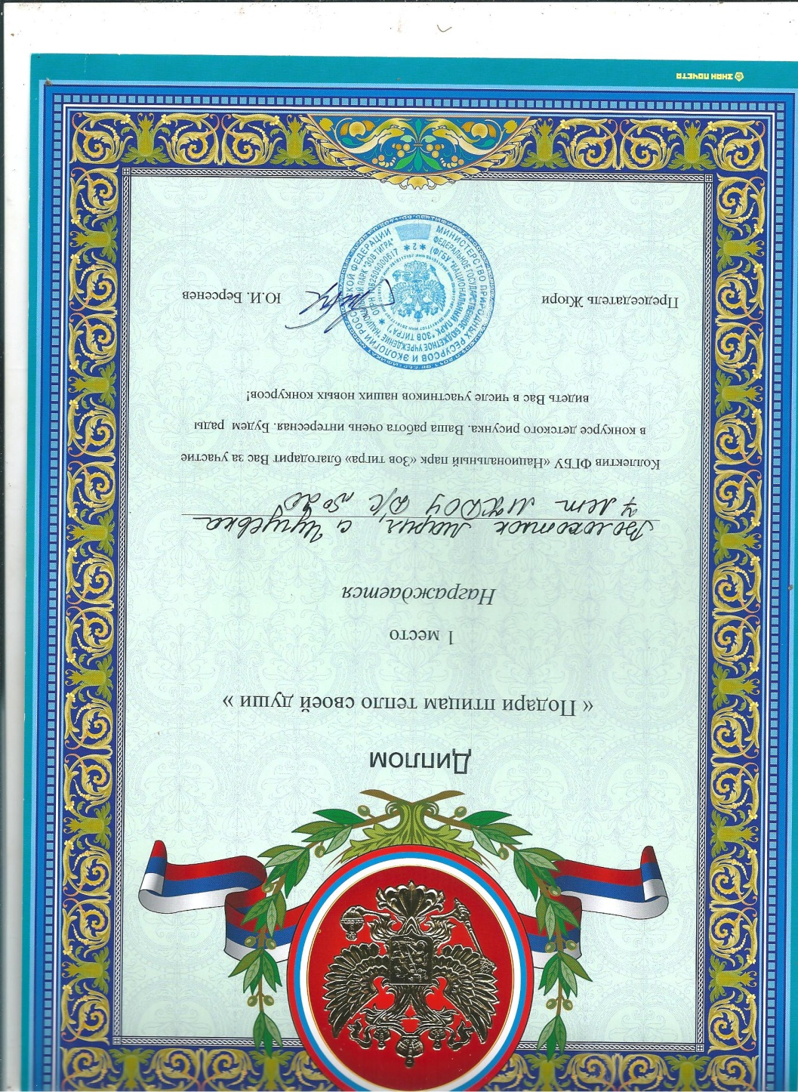

Slide 8
